Slide 1
Základy zpracování geologických dat závislosti ve vícerozměrných souborech dat
R. Čopjaková

Slide 2
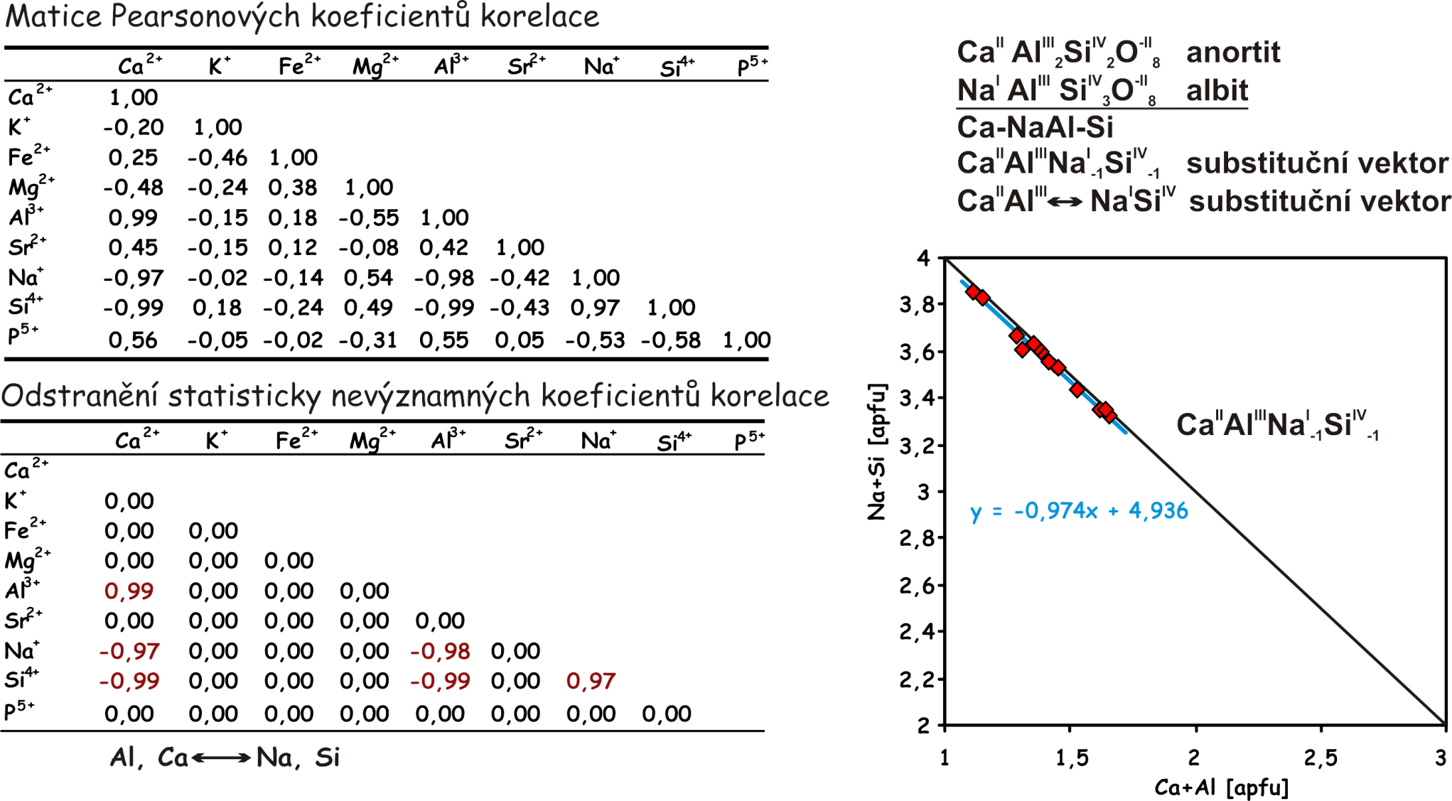
Matice korelačních koeficientů
Spočte sílu korelace (Pearsonův korelační koeficient) pro všechny páry
Využití např. při vyšetřování substitucí v minerálech (ukázka pro plagioklasy)
V excelu pomocí: Analýza dat-korelace

Slide 3
Homovalentní substituce
  zastupují se ionty o stejné valenci
  např. Mg²⁺ Fe²⁺ - v turmalínech, amfibolech, biotitech, olivínech
Heterovalentní substituce
  zastupují se ionty s různou valencí
  musí být zajištěna elektrická neutralita struktury
  Např.
  Na⁺ Si⁴⁺ Ca²⁺ Al³⁺ v plagioklasech
  Al³⁺ F⁻ Ti⁺⁴ O²⁻ v titanitech
  Ca²⁺ Th⁴⁺ 2REE³⁺ v monazitech

Slide 4
Koeficienty podobnosti v geologii
slouží pro stanovení míry podobnosti objektů (znaků).
Koeficienty podobnosti lze dělit do tří skupin.
  vlastní korelační koeficienty
  asociační koeficienty
  míry vzdálenosti

Slide 5
Vlastní korelační koeficienty
Pearsonův korelační koeficient
Spearmanův koeficient pořadové korelace
Binární korelační koeficient r_{D} pro metalogenetické studie je počítán z kvalitativních geologických údajů. Spočtení síly závislosti mezi výskytem charakteristiky A a B.
kde a (b) je počet ložisek obsahujících charakteristiku A (B),
n je počet případů v souboru,
e_{ab} je počet případů obsahujících zároveň charakteristiky A a B.
Všechny korelační koeficienty nabývají hodnot <–1;1>

Slide 6
Asociační koeficienty
Asociační koeficienty jsou založeny na počtu shod a rozdílů mezi znaky srovnávaných objektů. Užití pro binární data.
Znaky považujeme za shodné, jsou-li jejich stavy u srovnávaného páru sobě rovny. Rozlišujeme shodu pozitivní (oba znaky mají hodnotu jedna) a negativní (oba znaky nulové).
Asociačních koeficientů byla navržena celá řada, běžně se jich užívá v ložiskové geologii,
Asociační koeficienty nabývají hodnot od nuly do jedné ‹0;1›.
V geologických vědách patří mezi nejčastěji užívané koeficient Jaccardův a Sokalův-Michenerův. Volba mezi Jaccardovým a Sokal-Michenerovým koeficientem závisí na tom, jestli pro dané znaky má nebo nemá smysl negativní shoda
Kde n_{JK} - počet pozitivních shod mezi znaky jedinců J a K
n_{jk} - počet negativních shod mezi znaky jedinců J a K
m - počet všech shodných párů znaků (m = n_{JK} + n_{jk})
u - počet všech nesouhlasných párů znaků
n - celkový počet porovnávaných znaků mezi jedinci J a K

Slide 7
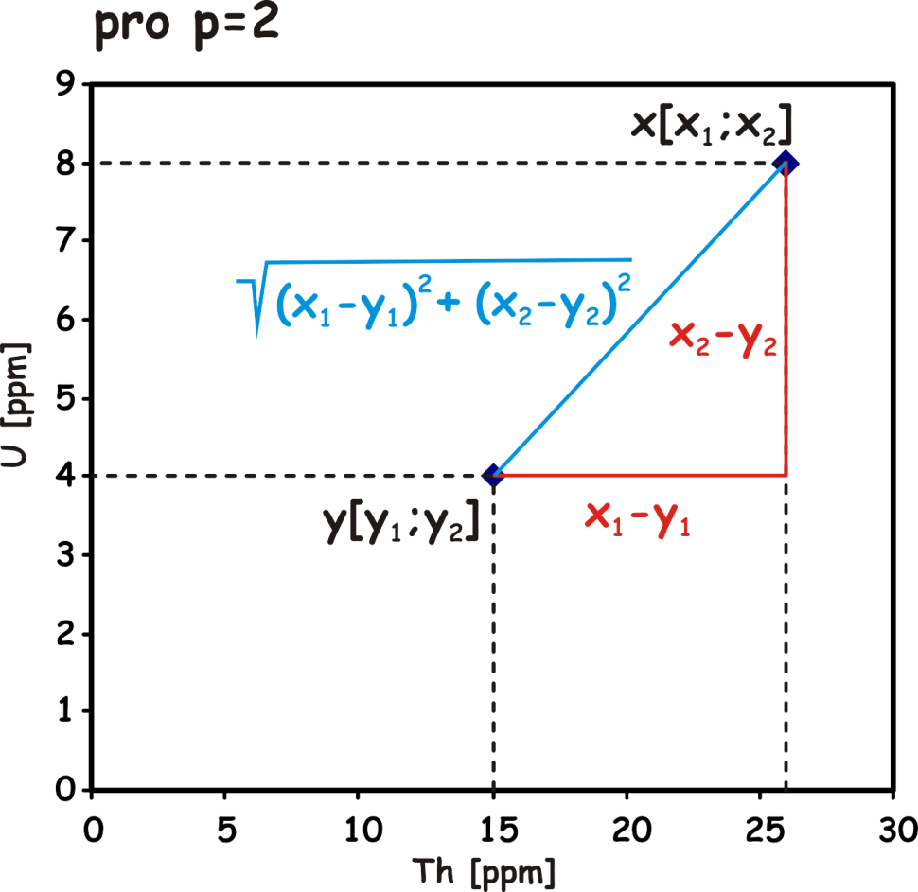
Míry vzdálenosti
Míry vzdálenosti lze považovat spíše za míry nepodobnosti (dissimilarity).
Nejčastěji se užívá euklidovská vzdálenost, kterou můžeme chápat jako geometrickou vzdálenost dvou bodů (jedinců x, y charakterizovaných pomocí p znaků) v p-dimenzionálním prostoru.
Vzdálenost Manhattan
snižuje vliv odlehlých hodnot
Čebyševova vzdálenost

Slide 8
Multivariační statistické metody
Multivariační statistické metody umožňují analýzu mnohorozměrných souborů dat.
Příkladem takového vícerozměrného souboru dat může být např. chemická analýza hornin, kde každý objekt (horninový vzorek) je popsán pomocí p charakteristik (procentuálních obsahů hlavních oxidů).
Pro zpracování vícerozměrných dat lze použít „tradiční“ metody, např. chemické přepočty (CIPW klasifikace), znázornění pomocí trojúhelníkových diagramů, které však redukují počet charakteristik původních dat.
Multivariační statistické metody pracují se všemi zadanými údaji a jejich matematicko-statistický aparát umožňuje nalézt a vyjádřit charakter variability objektů (proměnných), hlavní faktory, které tuto variabilitu způsobují, i kvantifikovat podíl jednotlivých faktorů na variabilitě.
Obvykle předtím, než přistoupíme k multivariačním statistickým metodám, vyhodnotíme jednotlivé proměnné jednoduchými statistickými metodami (výpočet průměru, rozptylu, utvoření histogramu, testování typu rozdělení apod.).

Slide 9
Multivariační statistické metody
V rámci multivariačních statistických metod můžeme rozlišit:
- metody, které umožňují třídění objektů nebo znaků (zejména shlukové analýzy)
- metody provádějící zatřídění neznámých objektů do předem definovaných skupin (různé druhy diskriminační analýzy)
- metody snižující dimenzi prostoru a tvořící faktory ovlivňující variabilitu souboru (faktorové analýzy)
Při vícerozměrných analýzách pracujeme se souborem dat obsahujícím n objektů (pozorování), kde každý objekt je charakterizován p znaky (proměnnými). Jednotlivé objekty si lze představit jako body v p-dimenzionálním prostoru, kde pozice bodu v prostoru je určena pomocí p úseků na jednotlivých souřadných osách.
Můžeme rozlišit Q způsob analýzy, při níž sledujeme vztahy mezi n objekty popsanými prostřednictvím p znaků, a R způsob analýzy, kterým zkoumáme vztah mezi p proměnnými určenými pomocí n objektů.

Slide 10
Transformace dat
V případě geologických dat vybrané znaky či objekty nebývají vždy vzájemně souměřitelné, což může vést ke špatným výsledkům analýz. Některé možné příčiny:
- znaky mohou být měřeny v různých jednotkách
- značné rozdíly absolutních hodnot znaků (i řádové rozdíly)
- ovlivnění výsledků analýzy znakem, jenž má výrazně větší variabilitu (směrodatnou odchylku)
Tyto nedostatky lze odstranit transformací výchozích dat tak, aby veškeré znaky (objekty) měly stejnou váhu a variabilitu. Hovoříme o tzv. standardizaci (normování) dat. Existují různé způsoby transformace vstupních dat. Jedním z často užívaných způsobů je tato úprava:
kde x_{ij} je hodnota i-tého objektu a j-tého znaku, kterou chceme standardizovat, x_{j} je střední hodnota j-tého znaku, S_{j} je směrodatná odchylka j-tého znaku. Pro takto standardizovaná data je směrodatná odchylka rovna 1 a střední hodnota 0.
Užití chci-li dát stejnou váhu všem znakům (např. hlavním i stopovým prvkům)

Slide 11
Transformace dat
Některé další možné způsoby transformace dat (normování) jsou:
normování průměrem
normování dat s lognormálním rozdělením pravděpodobností
Časté jsou transformace dat v paleontologii a biologii, z důvodu vyhnutí se velikostním rozdílům způsobeným věkem jedinců - hojně užívaná standardizace dat užitím vzájemných poměrů měřených biometrických parametrů.

Slide 12
Shluková analýza
shluková (sdružovací, klastrová) analýza se užívá při řešení klasifikace objektů (Q způsob) nebo jejich znaků (R způsob), vyjádřených kvantitativně nebo i kvalitativně
V závislosti na výchozích datech se volí postup, jak sdružit jedince (znaky) do navzájem oddělených skupin pomocí některého z koeficientů podobnosti.
Aglomerativní metody, pracují na principu postupného sjednocování shluků (častěji používané). V rámci aglomerativních metod se rozlišují tzv. hierarchické metody (optimalizují postup, kterým získáváme skupiny) a nehierarchické metody (optimalizují vnitřní homogenitu skupin).

Slide 13
Hierarchické shlukovací metody
Na počátku sdružování jsou všechny objekty (znaky) považovány za jednoprvkové shluky. Na základě podobnosti (vzdálenosti) se slučují dva nejpodobnější (nejbližší) shluky, čímž se vytvoří shluk nový a k tomuto novému shluku je nutno přepočítat podobnosti ostatních nezměněných shluků. Proces slučování se opakuje tak dlouho, až jsou všechny objekty (znaky) sloučeny do jediného shluku.
Několik různých strategií tvorby shluků.
Použitý koeficient podobnosti může být různý - závisí na povaze dat. Mezi osvědčené koeficienty podobnosti v geologii patří euklidovská vzdálenost, Sokalův-Michenerův koeficient, či Manhattan vzdálenost.
Výsledky se znázorňují graficky pomocí tzv. dendrogramů či dendrografů
Dendrogram vytváří hierarchickou strukturu, kde taxony můžeme srovnávat na určité zvolené hladině podobnosti. Skupiny vzniklé na určité hladině podobnosti se snažíme geologicky interpretovat.
Dendrograf je tvarem shodný s dendrogramem, avšak sledujeme jím nejen vztahy mezi skupinami, nýbrž i uvnitř skupin mezi jedinci. Ve směru jedné osy vytváří hierarchickou strukturu jako dendrogram, ve směru druhé osy ukazuje vzdálenost mezi jedinci uvnitř skupin.
Hierarchická shlukovací analýza se často užívá jako výchozí metoda usnadňující orientaci ve vícerozměrných souborech dat. Z jejích výsledků mohou vycházet další metody, jejichž aplikace vyžaduje předběžnou znalost struktury souboru (např. nehierarchické sdružovací metody).

Slide 14
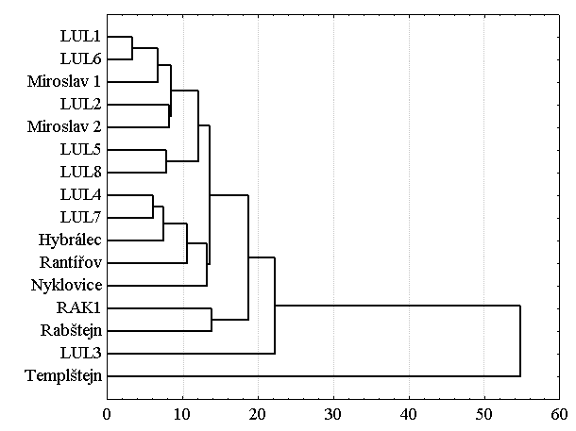
Hierarchické shlukovací metody
Dendrogram pro chemického složení granátu z valounů granulitů z lulečských slepenců a granulitů Českého masivu (použity hlavní i stopové prvky – jejich normalizované obsahy). Použita vzdálenost Manhattan a strategie nevážená pár-skupinová.

Slide 15
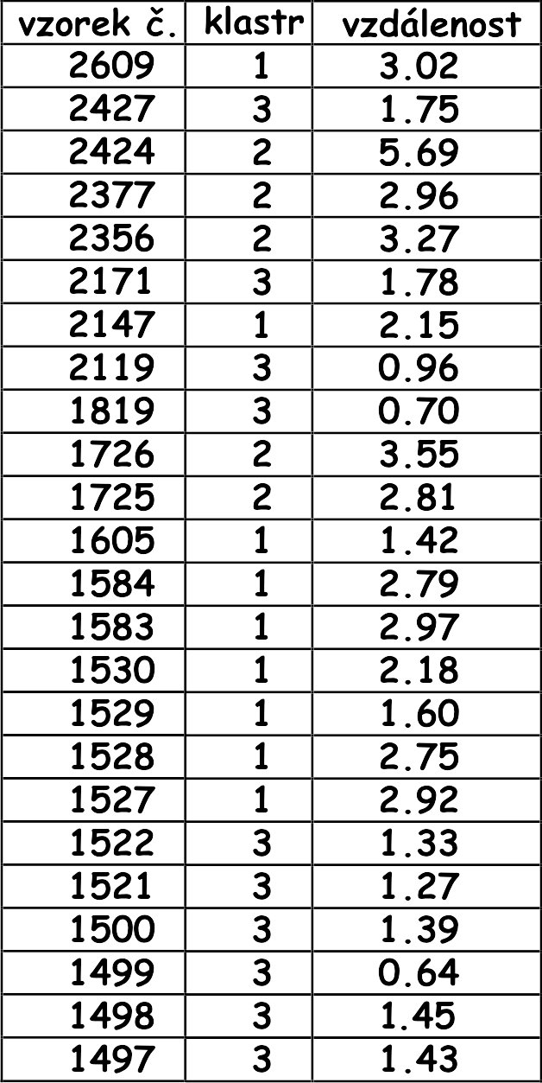
Nehierarchické shlukovací metody
Vycházejí ze stanovení počátečního rozkladu souboru subjektivně, uživatelem. Na počátku se definuje k skupin
Užívají se v případech, kdy počet shluků můžeme předběžně určit na základě dřívějších geologických zkušeností. V případě práce s neznámým souborem dat je nutno navázat na výsledky jiné metody vícerozměrné analýzy – např. dendrogramu.
Příklad výsledků nehierarchického sdružování. Zařazení vzorků asociací těžkých minerálů do tří klastrů s uvedením vzdálenosti každého vzorku od typického bodu, kde počet klastrů byl stanovený na základě studia tvaru dendrogramu.

Slide 16
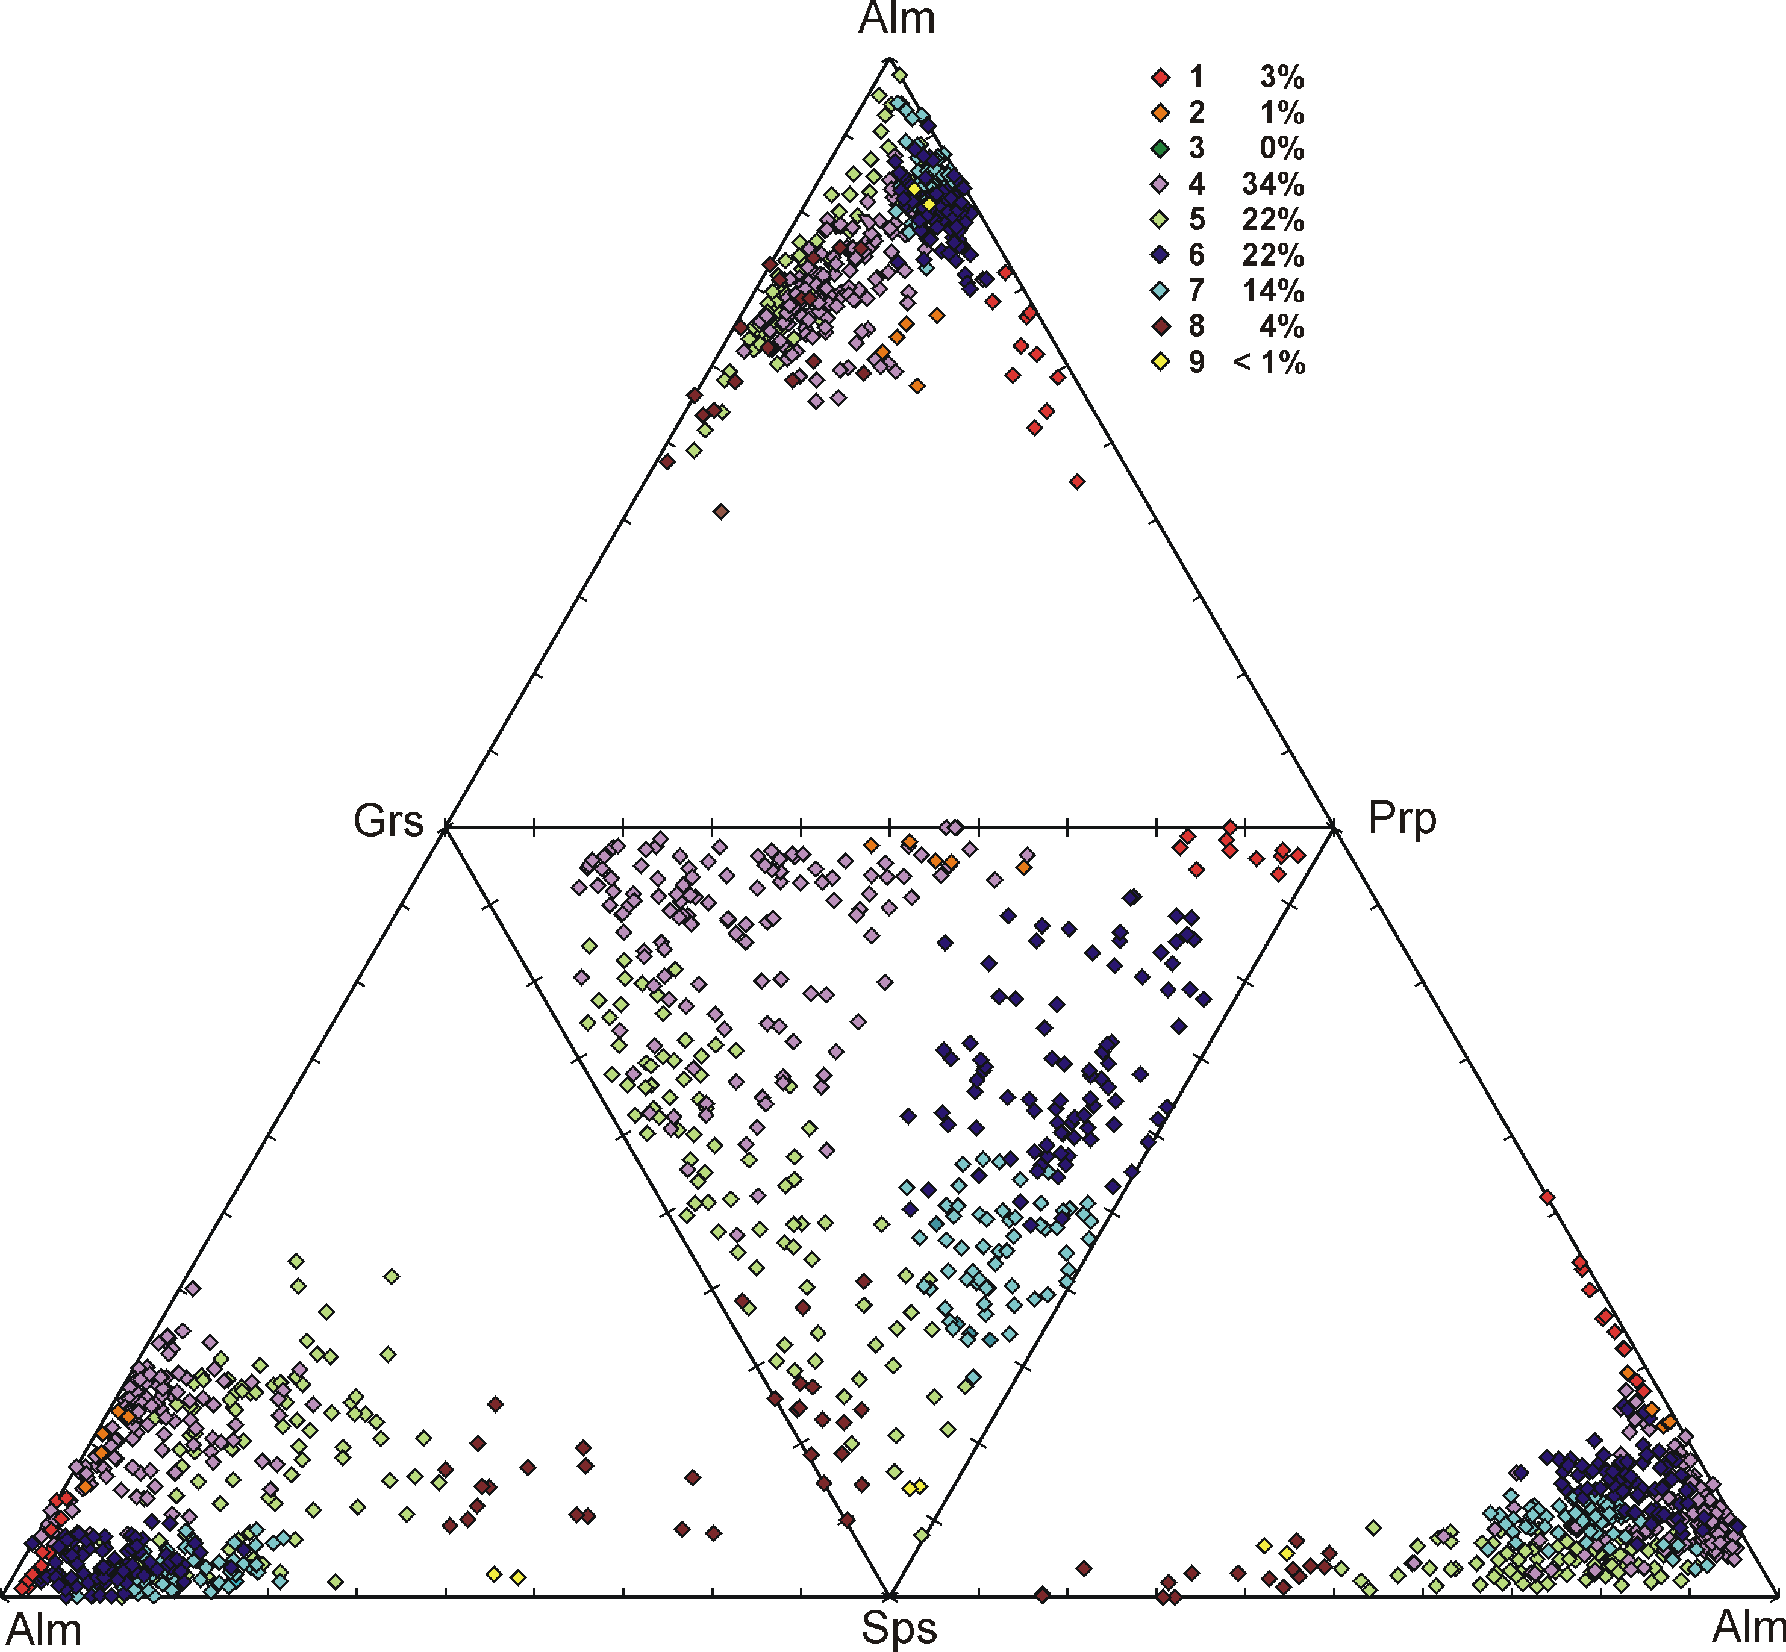
Nehierarchické shlukovací metody
Vyčlenění několika typů detritických granátů z drob myslejovického souvrství

Slide 17
Příklady použití sdružovacích analýz v geologii
- klasifikace belemnitů rodu Duvalia na základě biometrických měření roster belemnitů
- rozlišení pectinoidních fosilních mlžů podle tvarové variability schránek
klasifikace důlních otřesů na dole ČSA pro stanovení porušování horninového masívu (tzv. ploch porušení) s postupem důlních prací
- rozdělení pyroxenů a amfibolů hornin těšínitové asociace na základě chemického složení
- klasifikace šedých a pestrých vrstev OKR na základě chemického složení
- třídění fluviálních jeskynních štěrků na základě valounové analýzy
- vytvoření etalonů typů důlních vod pro jednotlivé oblasti OKR podle základních hydrogeochemických charakteristik
- klasifikace metamorfovaných hornin domažlické oblasti vycházející z analýzy geochemických dat

